Slide 1
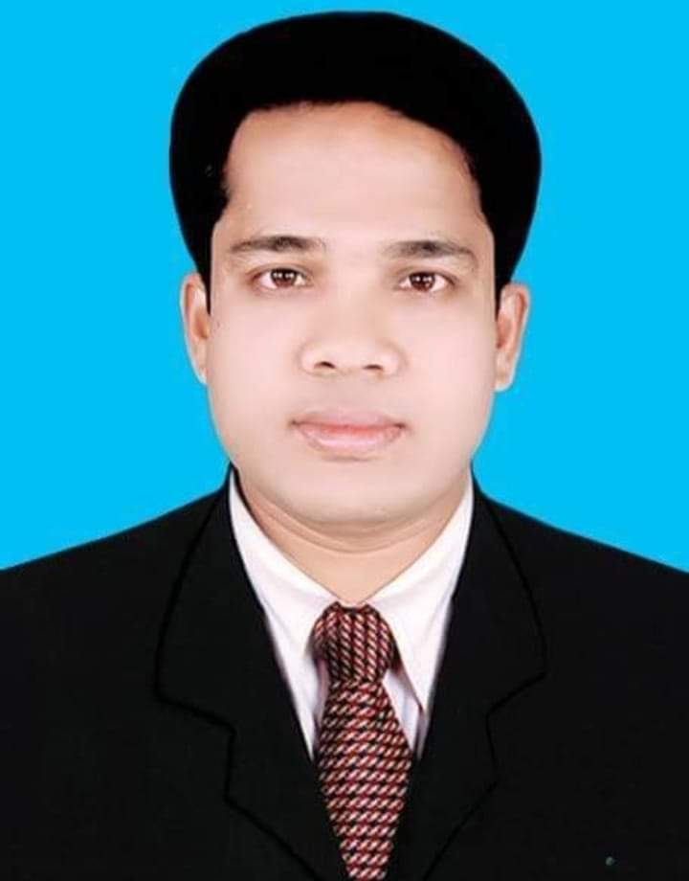


স্বাগতম
মোঃ জামাল শাহ্‌
প্রধান শিক্ষক
পূর্ব গুজরা উচ্চ বিদ্যালয়
রাউজান,চট্টগ্রাম।
মোবাইল নং-০১৮১৭-৭৮০৮৯৮
ই-মেইলঃjamalshahctg24@gmail.com

Slide 2
বিষয়ঃ হিসাববিজ্ঞান
শ্রেণীঃ ৯ম-১০ম শ্রেণী
সময়ঃ ৫০মিঃ

Slide 3
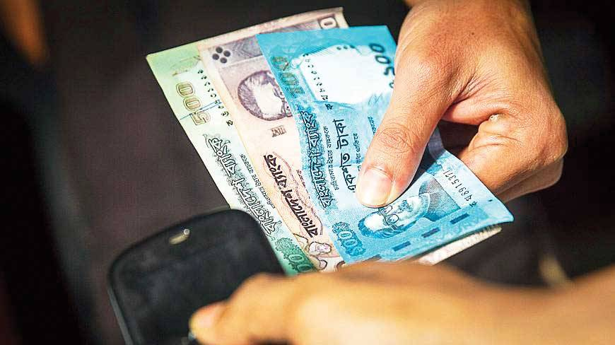
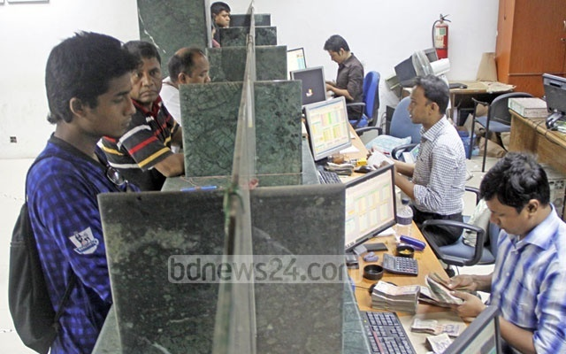
ছবিতে কী দেখা যাচ্ছে?

Slide 4

লেনদেন
অধ্যায়ঃ দ্বিতীয়
পৃষ্ঠা নং-(৮-২৩)

Slide 5
শিখনফল
এই অধ্যায় শেষে আমরাঃ
লেনদেনের ধারণা ব্যাখ্যা করতে পারব।
লেনেদনের উৎপত্তি ব্যাখ্যা করতে পারব ও লেনদেনের প্রকৃতি শনাক্ত করতে পারব।
হিসাব সমীকরণ বিশ্লেষণ করতে পারব।
হিসাব সমীকরণে ব্যবসায়িক লেনদেনের প্রভাব ব্যাখ্যা করতে পারব।

Slide 6
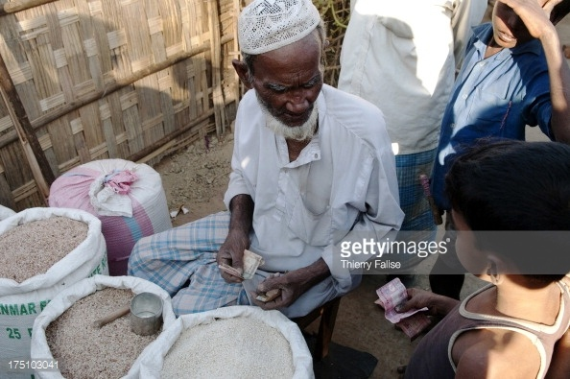

লেনদেনের উৎপত্তিঃ
ঘটনা থেকেই লেনদেনের উৎপত্তি।আর ঘটনা দুই প্রকারঃ
খ)অনর্থ সংক্রান্ত/অর্থ সম্পর্কহীন ঘটনা
ক) অর্থ সংক্রান্ত ঘটনা

Slide 7
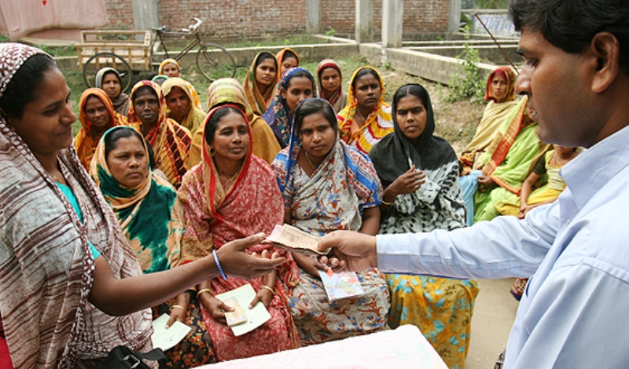
অর্থ সংক্রান্ত ঘটনা থেকেই লেনদেনের উৎপত্তি।
অর্থের আদান প্রদান বা অর্থের মাপকাঠিতে পরিমাপযোগ্য সকল প্রকার ঘটনাকে লেনদেন বলে।
কোন ঘটনার কারণে কোন ব্যবসায় প্রতিষ্ঠানের আর্থিক অবস্থা,সম্পদ,দায়-দেনা ও মালিকানা স্বত্ত্বের পরিবর্তন ঘটলে তাকে লেনদেন বলে।

Slide 8
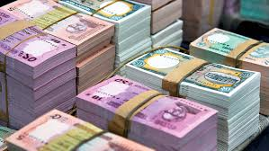
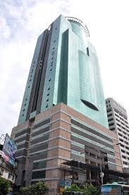
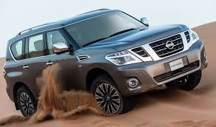
হিসাব সমীকরণ
এখানে,
A=Assets
L=Liabilities
OE=Owners Equity
A=L+OE

Slide 9

হিসাব সমীকরণের
বর্ধিত রূপঃ
এখানে,
A=L+(c+r-ex-d)
C=capital (মূলধন)
R=revenue (আয়)
Ex=expenses (খরচসমুহ)
D=drawings(উত্তোলন)
এবং,
E=(c+r-ex-d)
A=L+OE
সুতরাং,কোন ঘটনার কারনে যদি হিসাব সমীকরণ A=L+E এর কোন উপাদানের পরিবর্তন হয় তখন তাকে লেনদেন বলে।

Slide 10
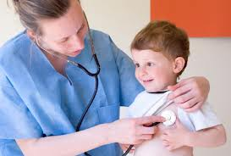

লেনদেন
ঘটনা
মূলতঃ দ্রব্য সামগ্রী ও সেবা বিনিময়ের ফলে কোন বক্তি, প্রতিষ্ঠান ও ব্যবসায়ের আর্থিক অবস্থার পরিবর্তন ঘটলেই লেনদেনের সৃষ্টি হয়।

Slide 11
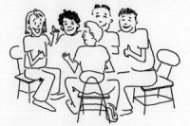
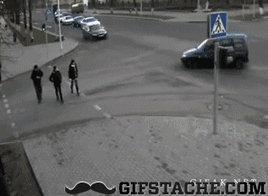
দলীয় কাজঃ
সময়ঃ ১০ মিনিট
নিচের ঘটনাগুলো লেনদেন কিনা কারণ সহ ব্যাখ্যা করঃ
ক)মালিকের ব্যক্তিগত ব্যবহারের গাড়িটি দুর্ঘটনায় নষ্ট
হয়ে গেল।যার বর্তমান মূল্য ৮,০০,০০০ টাকা।

Slide 12
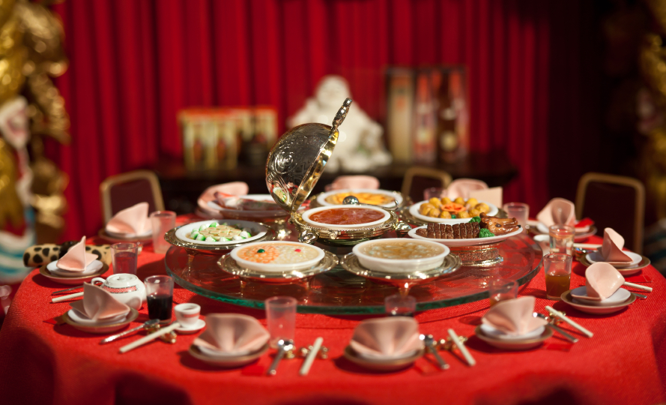
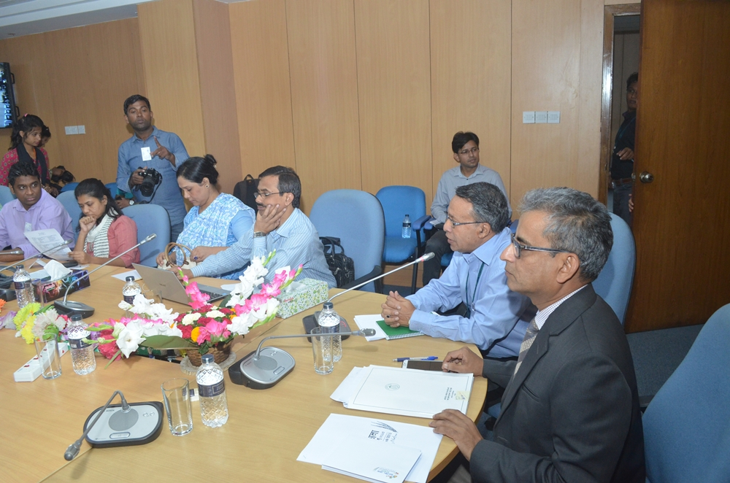
খ) ৩০,০০০ টাকা ব্যয়ে কয়েকজন ব্যবসায়ীকে হোটেল আগ্রাবাদে আপ্যায়ন করানো হল।

Slide 13
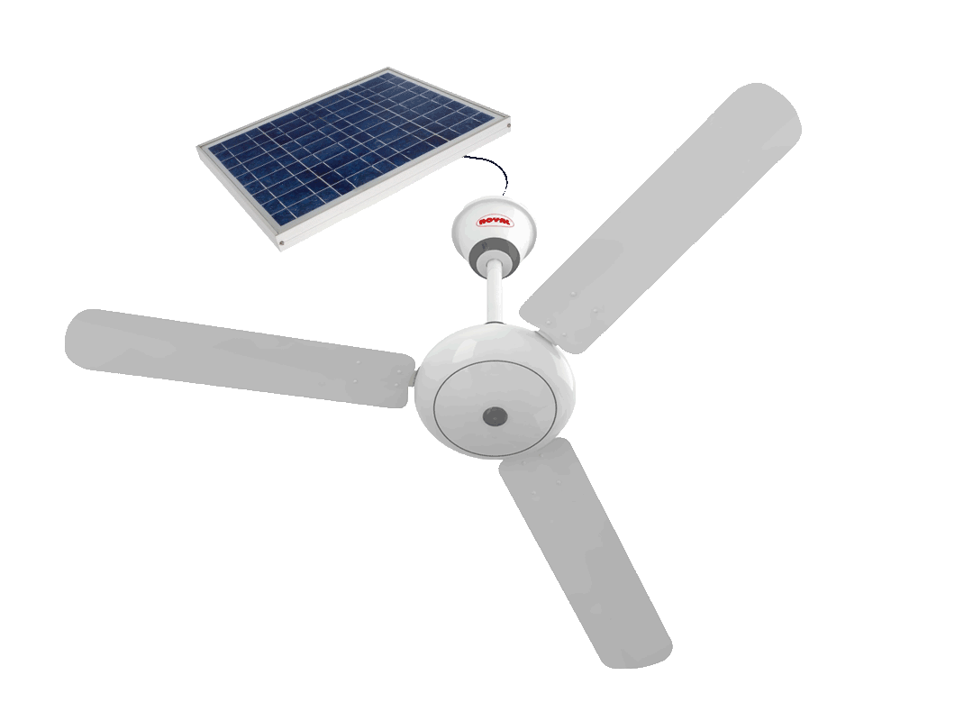
গ) অফিসের জন্য ১৫,০০০টাকায় সোলার ফ্যান ক্রয়।

Slide 14

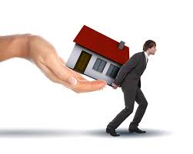
মূল্যায়ন
*হিসাব সমীকরণ কী?
*হিসাব সমীকরণের বর্ধিত রূপটি লিখ।

Slide 15
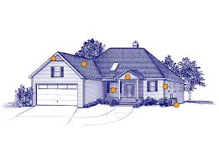
বাড়ির কাজঃ
*মেসার্স শাহ্‌ এন্টারপ্রাইজের লেনদেনগুলো সমীকরণ পদ্ধতিতে কারণসহ ব্যাখ্যা করঃ
ক) পণ্য ক্রয় ২,০০,০০০টাকা।
খ) ব্যাংকে ১০,০০০টাকা জমা দিয়ে হিসাব খোলা হল।
গ) ভিক্ষুককে কারবার প্রতিষ্ঠান হতে ১৫০টাকা ভিক্ষা দেয়া হল।
ঘ) বাকিতে ৫০,০০০টাকার পণ্য বিক্রয়।

Slide 16


